Slide 1
Chủ đề 1
Tuần 4
Bài
7
CÂY XẤU HỔ
Bản quyền : FB Đặng Nhật Linh- https://www.facebook.com/nhat.linh.3557440

Slide 2
Thầy cô ghi mục tiêu
MỤC TIÊU
Thầy cô ghi mục tiêu
3
Thầy cô ghi mục tiêu
4
Thầy cô ghi mục tiêu

Slide 3
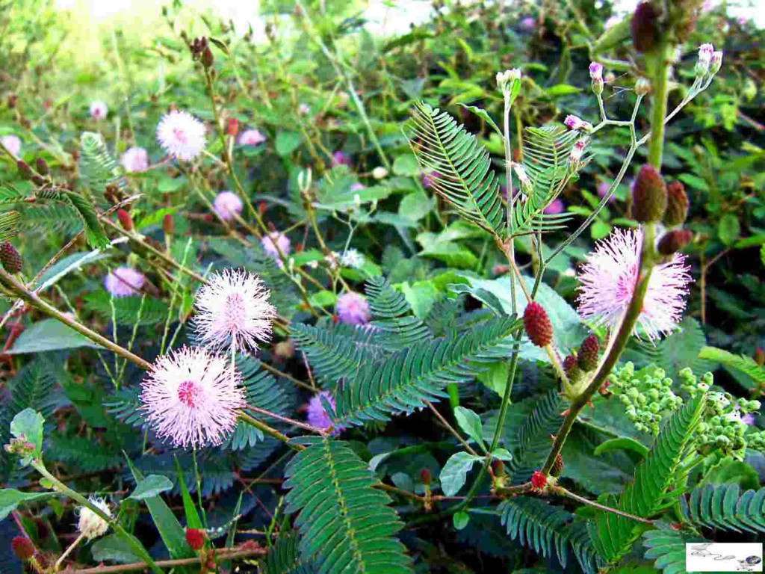
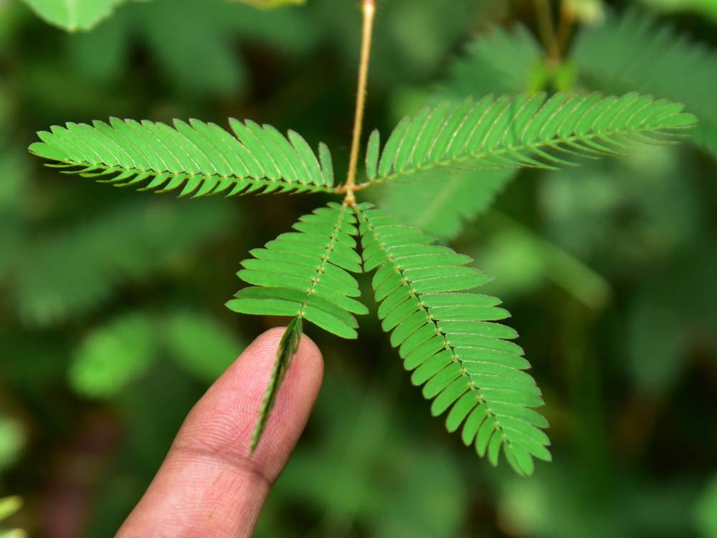
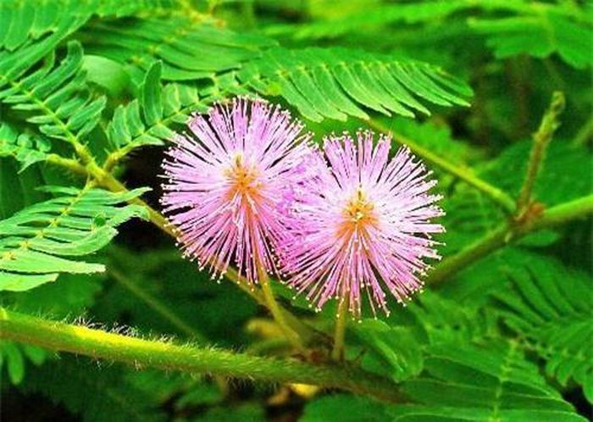

Slide 4
Dựa vào tên bài và ảnh minh họa, em thử đoán xem loài cây này có gì đặc biệt ?
Em biết gì về loài cây trong tranh ?
Bản quyền : FB Đặng Nhật Linh- https://www.facebook.com/nhat.linh.3557440

Slide 5
Bài 7: CÂY XẤU HỔ
Bỗng dưng, gió ào ào nổi lên. Có tiếng động gì lạ lắm. Những chiếc lá khô lạt xạt lướt trên cỏ. Cây xấu hổ co rúm mình lại.
Nó bỗng thấy xung quanh xôn xao. Nó hé mắt nhìn: không có gì lạ cả. Bấy giờ, nó mới mở bừng những con mắt lá. Quả nhiên, không có gì lạ thật.
Nhưng những cây cỏ xung quanh vẫn cứ xôn xao. Thì ra, vừa có một con chim xanh biếc, toàn thân lóng lánh như tự tỏa sáng không biết từ đâu bay tới. Chim đậu một thoáng trên cành thanh mai rồi lại vội bay đi. Các cây cỏ xuýt xoa: biết bao nhiêu con chim đã bay qua đây, chưa có con nào đẹp đến thế.
Càng nghe bạn bè trầm trồ, cây xấu hổ càng tiếc. Không biết bao giờ con chim xanh ấy quay trở lại.
1
2

Slide 6
Bài 7: CÂY XẤU HỔ
Bỗng dưng, gió ào ào nổi lên. Có tiếng động gì lạ lắm. Những chiếc lá khô lạt xạt lướt trên cỏ. Cây xấu hổ co rúm mình lại.
Nó bỗng thấy xung quang xôn xao. Nó hé mắt nhìn: không có gì lạ cả. Bấy giờ, nó mới mở bừng những con mắt lá. Quả nhiên, không có gì lạ thật.
Nhưng những cây cỏ xung quanh vẫn cứ xôn xao. Thì ra, vừa có một con chim xanh biếc, toàn thân lóng lánh như tự tỏa sáng không biết từ đâu bay tới. Chim đậu một thoáng trên cành thanh mai rồi lại vội bay đi. Các cây cỏ xuýt xoa: biết bao nhiêu con chim đã bay qua đây, chưa có con nào đẹp đến thế.
Càng nghe bạn bè trầm trồ, cây xấu hổ càng tiếc. Không biết bao giờ con chim xanh ấy quay trở lại.
1
2

Slide 7
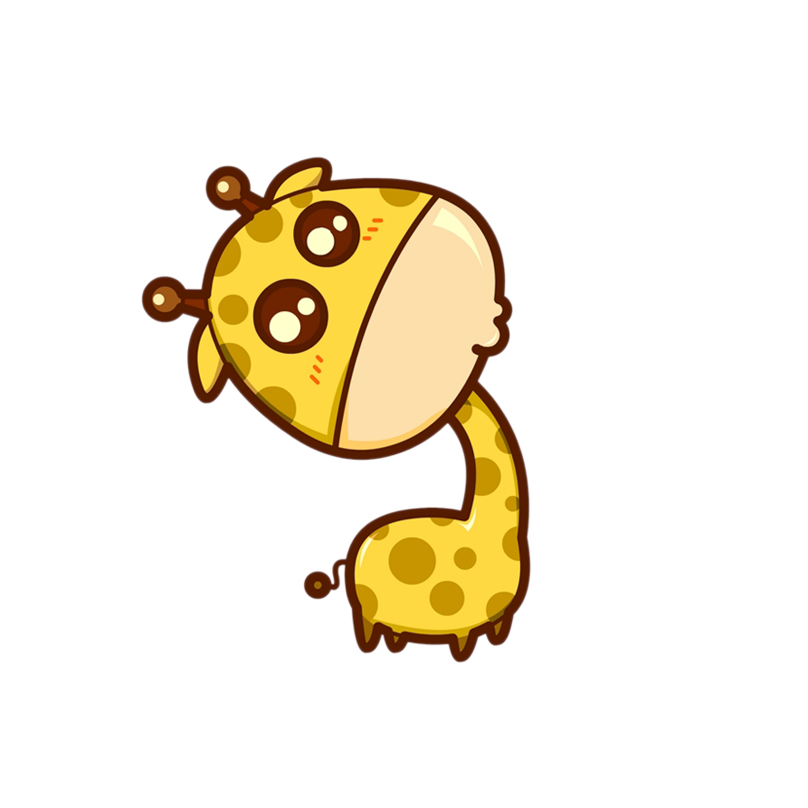
Luyện đọc từ khó
lạt xạt
xanh biếc
co rúm
lóng lánh
xôn xao
xuýt xoa
xanh biếc
trầm trồ
Bản quyền : FB Đặng Nhật Linh- https://www.facebook.com/nhat.linh.3557440

Slide 8
CÂY XẤU HỔ
Bỗng dưng, gió ào ào nổi lên. Có tiếng động gì lạ lắm. Những chiếc lá khô lạt xạt lướt trên cỏ. Cây xấu hổ co rúm mình lại.
Nó bỗng thấy xung quang xôn xao. Nó hé mắt nhìn: không có gì lạ cả. Bấy giờ, nó mới mở bừng những con mắt lá. Quả nhiên, không có gì lạ thật.
Nhưng những cây cỏ xung quanh vẫn cứ xôn xao. Thì ra, vừa có một con chim xanh biếc, toàn thân lóng lánh như tự tỏa sáng không biết từ đâu bay tới. Chim đậu một thoáng trên cành thanh mai rồi lại vội bay đi. Các cây cỏ xuýt xoa: biết bao nhiêu con chim đã bay qua đây, chưa có con nào đẹp đến thế.
Càng nghe bạn bè trầm trồ, cây xấu hổ càng tiếc. Không biết bao giờ con chim xanh ấy quay trở lại.
1
ĐỌC NỐI TIẾP
2

Slide 9
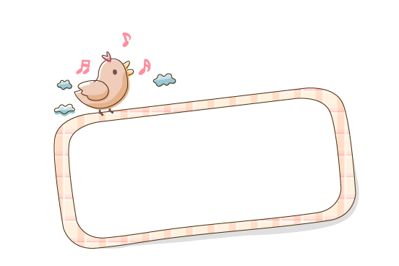
Giải nghĩa từ
Tiếng va chạm của lá khô.
Nhiều âm thanh, tiếng nói nhỏ phát ra cùng lúc.
Lạt xạt
Xôn xao
Cách thể hiện cảm xúc khen hoặc nuối tiếc thể hiện qua lời nói.
Cây bụi thấp, quả mọng nước trồng như quả dâu.
Xuýt xoa
Thanh mai

Slide 10
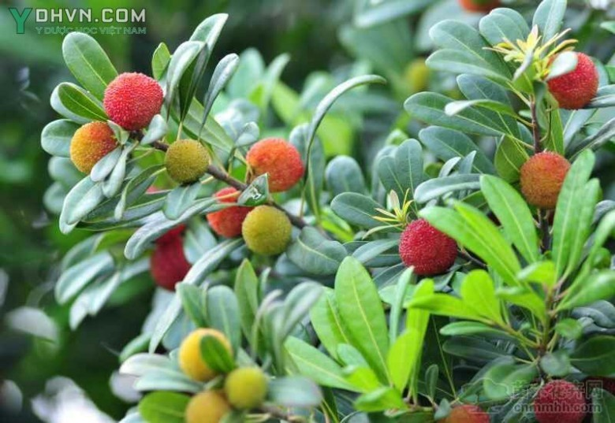
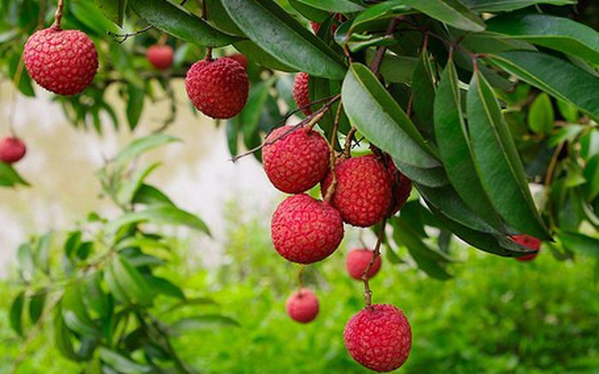
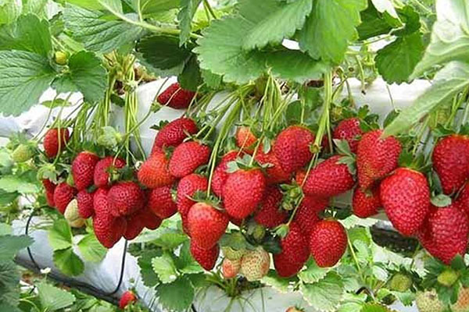
Em hãy chỉ ra đâu là cây thanh mai ?
Cây vải
Cây dâu
Cây thanh mai

Slide 11
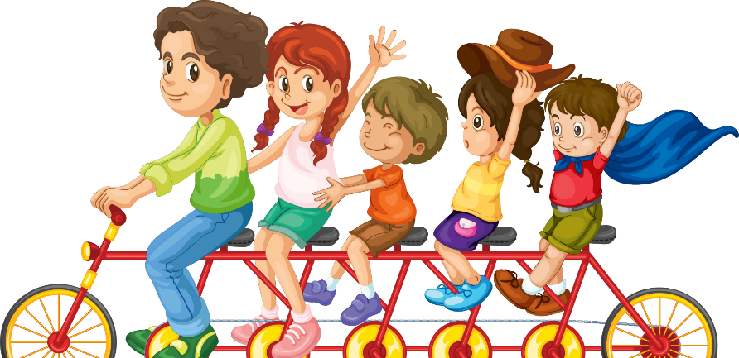
Luyện đọc câu dài
Thì ra, vừa có một con chim xanh biếc, toàn thân lóng lánh như tự tỏa sáng không biết từ đâu bay tới.

Slide 12
CÂY XẤU HỔ
Bỗng dưng, gió ào ào nổi lên. Có tiếng động gì lạ lắm. Những chiếc lá khô lạt xạt lướt trên cỏ. Cây xấu hổ co rúm mình lại.
Nó bỗng thấy xung quang xôn xao. Nó hé mắt nhìn: không có gì lạ cả. Bấy giờ, nó mới mở bừng những con mắt lá. Quả nhiên, không có gì lạ thật.
Nhưng những cây cỏ xung quanh vẫn cứ xôn xao. Thì ra, vừa có một con chim xanh biếc, toàn thân lóng lánh như tự tỏa sáng không biết từ đâu bay tới. Chim đậu một thoáng trên cành thanh mai rồi lại vội bay đi. Các cây cỏ xuýt xoa: biết bao nhiêu con chim đã bay qua đây, chưa có con nào đẹp đến thế.
Càng nghe bạn bè trầm trồ, cây xấu hổ càng tiếc. Không biết bao giờ con chim xanh ấy quay trở lại.
1
2
LUYỆN ĐỌC ĐOẠN

Slide 13
Thi đọc nhóm

Slide 14
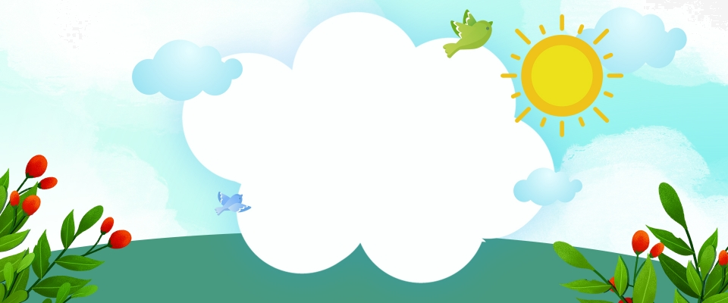
Tìm hiểu bài

Slide 15
CÂY XẤU HỔ
Bỗng dưng, gió ào ào nổi lên. Có tiếng động gì lạ lắm. Những chiếc lá khô lạt xạt lướt trên cỏ. Cây xấu hổ co rúm mình lại.
Nó bỗng thấy xung quang xôn xao. Nó hé mắt nhìn: không có gì lạ cả. Bấy giờ, nó mới mở bừng những con mắt lá. Quả nhiên, không có gì lạ thật.
Nhưng những cây cỏ xung quanh vẫn cứ xôn xao. Thì ra, vừa có một con chim xanh biếc, toàn thân lóng lánh như tự tỏa sáng không biết từ đâu bay tới. Chim đậu một thoáng trên cành thanh mai rồi lại vội bay đi. Các cây cỏ xuýt xoa: biết bao nhiêu con chim đã bay qua đây, chưa có con nào đẹp đến thế.
Càng nghe bạn bè trầm trồ, cây xấu hổ càng tiếc. Không biết bao giờ con chim xanh ấy quay trở lại.
1. Nghe tiếng động lạ, cây xấu hổ đã làm gì ?
A. Cây xấu hổ vươn mình.
B. Cây xấu hổ lay động theo gió.
C. Cây xấu hổ co rúm mình lại.

Slide 16
CÂY XẤU HỔ
Bỗng dưng, gió ào ào nổi lên. Có tiếng động gì lạ lắm. Những chiếc lá khô lạt xạt lướt trên cỏ. Cây xấu hổ co rúm mình lại.
Nó bỗng thấy xung quang xôn xao. Nó hé mắt nhìn: không có gì lạ cả. Bấy giờ, nó mới mở bừng những con mắt lá. Quả nhiên, không có gì lạ thật.
Nhưng những cây cỏ xung quanh vẫn cứ xôn xao. Thì ra, vừa có một con chim xanh biếc, toàn thân lóng lánh như tự tỏa sáng không biết từ đâu bay tới. Chim đậu một thoáng trên cành thanh mai rồi lại vội bay đi. Các cây cỏ xuýt xoa: biết bao nhiêu con chim đã bay qua đây, chưa có con nào đẹp đến thế.
Càng nghe bạn bè trầm trồ, cây xấu hổ càng tiếc. Không biết bao giờ con chim xanh ấy quay trở lại.
1. Nghe tiếng động lạ, cây xấu hổ đã làm gì ?
Nghe tiếng động là cây xấu hổ co rúm mình lại.

Slide 17
CÂY XẤU HỔ
Bỗng dưng, gió ào ào nổi lên. Có tiếng động gì lạ lắm. Những chiếc lá khô lạt xạt lướt trên cỏ. Cây xấu hổ co rúm mình lại.
Nó bỗng thấy xung quang xôn xao. Nó hé mắt nhìn: không có gì lạ cả. Bấy giờ, nó mới mở bừng những con mắt lá. Quả nhiên, không có gì lạ thật.
Nhưng những cây cỏ xung quanh vẫn cứ xôn xao. Thì ra, vừa có một con chim xanh biếc, toàn thân lóng lánh như tự tỏa sáng không biết từ đâu bay tới. Chim đậu một thoáng trên cành thanh mai rồi lại vội bay đi. Các cây cỏ xuýt xoa: biết bao nhiêu con chim đã bay qua đây, chưa có con nào đẹp đến thế.
Càng nghe bạn bè trầm trồ, cây xấu hổ càng tiếc. Không biết bao giờ con chim xanh ấy quay trở lại.
2. Cây cỏ xung quanh xôn xao về chuyện gì?
A. Cây cỏ xung quanh xôn xao về việc có một bạn nhỏ rất xinh xắn đi qua.
B. Cây cỏ xung quanh xôn xao về việc có một chú chim xanh biếc rất đẹp từ đâu bay đến.
C. Cây cỏ xung quanh xôn xao vì chuẩn bị có một cơn bão lớn.

Slide 18
CÂY XẤU HỔ
Bỗng dưng, gió ào ào nổi lên. Có tiếng động gì lạ lắm. Những chiếc lá khô lạt xạt lướt trên cỏ. Cây xấu hổ co rúm mình lại.
Nó bỗng thấy xung quang xôn xao. Nó hé mắt nhìn: không có gì lạ cả. Bấy giờ, nó mới mở bừng những con mắt lá. Quả nhiên, không có gì lạ thật.
Nhưng những cây cỏ xung quanh vẫn cứ xôn xao. Thì ra, vừa có một con chim xanh biếc, toàn thân lóng lánh như tự tỏa sáng không biết từ đâu bay tới. Chim đậu một thoáng trên cành thanh mai rồi lại vội bay đi. Các cây cỏ xuýt xoa: biết bao nhiêu con chim đã bay qua đây, chưa có con nào đẹp đến thế.
Càng nghe bạn bè trầm trồ, cây xấu hổ càng tiếc. Không biết bao giờ con chim xanh ấy quay trở lại.
2. Cây cỏ xung quanh xôn xao về chuyện gì?
Có một con chim xanh biếc, toàn thân lóng lánh như tỏa sáng từ đâu bay đến.

Slide 19
CÂY XẤU HỔ
Bỗng dưng, gió ào ào nổi lên. Có tiếng động gì lạ lắm. Những chiếc lá khô lạt xạt lướt trên cỏ. Cây xấu hổ co rúm mình lại.
Nó bỗng thấy xung quang xôn xao. Nó hé mắt nhìn: không có gì lạ cả. Bấy giờ, nó mới mở bừng những con mắt lá. Quả nhiên, không có gì lạ thật.
Nhưng những cây cỏ xung quanh vẫn cứ xôn xao. Thì ra, vừa có một con chim xanh biếc, toàn thân lóng lánh như tự tỏa sáng không biết từ đâu bay tới. Chim đậu một thoáng trên cành thanh mai rồi lại vội bay đi. Các cây cỏ xuýt xoa: biết bao nhiêu con chim đã bay qua đây, chưa có con nào đẹp đến thế.
Càng nghe bạn bè trầm trồ, cây xấu hổ càng tiếc. Không biết bao giờ con chim xanh ấy quay trở lại.
3. Cây xấu hổ nuối tiếc điều gì ?
A. Cây xấu hổ nuối tiếc vì không được nhìn ngắm vẻ đẹp của chú chim đó.
B. Cây xấu hổ nuối tiếc vì không được bay theo chú chim đó.
C. Cây xấu hổ nuối tiếc vì đã mở mắt lá.

Slide 20
CÂY XẤU HỔ
Bỗng dưng, gió ào ào nổi lên. Có tiếng động gì lạ lắm. Những chiếc lá khô lạt xạt lướt trên cỏ. Cây xấu hổ co rúm mình lại.
Nó bỗng thấy xung quang xôn xao. Nó hé mắt nhìn: không có gì lạ cả. Bấy giờ, nó mới mở bừng những con mắt lá. Quả nhiên, không có gì lạ thật.
Nhưng những cây cỏ xung quanh vẫn cứ xôn xao. Thì ra, vừa có một con chim xanh biếc, toàn thân lóng lánh như tự tỏa sáng không biết từ đâu bay tới. Chim đậu một thoáng trên cành thanh mai rồi lại vội bay đi. Các cây cỏ xuýt xoa: biết bao nhiêu con chim đã bay qua đây, chưa có con nào đẹp đến thế.
Càng nghe bạn bè trầm trồ, cây xấu hổ càng tiếc. Không biết bao giờ con chim xanh ấy quay trở lại.
4. Câu văn nào cho biết cây xấu hổ rất mong con chim xanh quay trở lại?
3. Cây xấu hổ nuối tiếc điều gì ?
Vì nhắm mắt nên không thể ngắm nhìn vẻ đẹp của con chim xanh.

Slide 21
Không nên xấu hổ, thiếu tự tin vì ta có thể bỏ lỡ những cơ hội và những điều tốt đẹp
Bài đọc này nhắc nhở em điều gì?

Slide 22
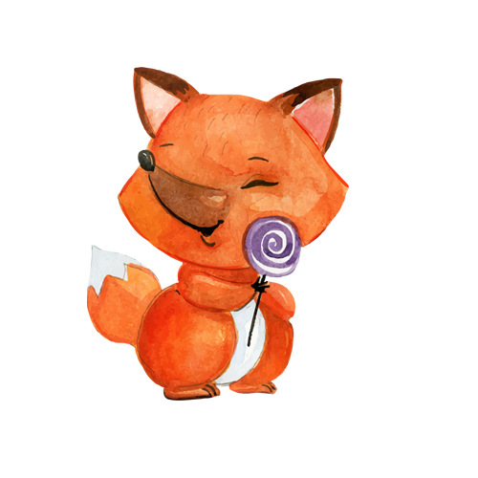
Luyện đọc lại

Slide 23
CÂY XẤU HỔ
Nhưng những cây cỏ xung quanh vẫn cứ xôn xao. Thì ra, vừa có một con chim xanh biếc, toàn thân lóng lánh như tự tỏa sáng không biết từ đâu bay tới. Chim đậu một thoáng trên cành thanh mai rồi lại vội bay đi. Các cây cỏ xuýt xoa: biết bao nhiêu con chim đã bay qua đây, chưa có con nào đẹp đến thế.
Càng nghe bạn bè trầm trồ, cây xấu hổ càng tiếc. Không biết bao giờ con chim xanh ấy quay trở lại.

Slide 24
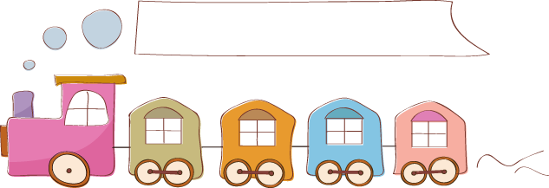
Luyện tập theo văn bản đọc

Slide 25
1. Những từ ngữ nào dưới đây chỉ đặc điểm ?
bay đi
đẹp
lóng lánh
trở lại
trở lại
xanh biếc

Slide 26
1. Nói tiếp lời của cây xấu hổ:
Mình rất tiếc (…)

Slide 27
Tạm biệt và hẹn gặp lại
các con vào những tiết học sau!

